Slide 1
让数据就绪，让 AI 有据可依。
一起找出值得落地的用例。
面向 AE 与 SE
AI 用例发现

Slide 2


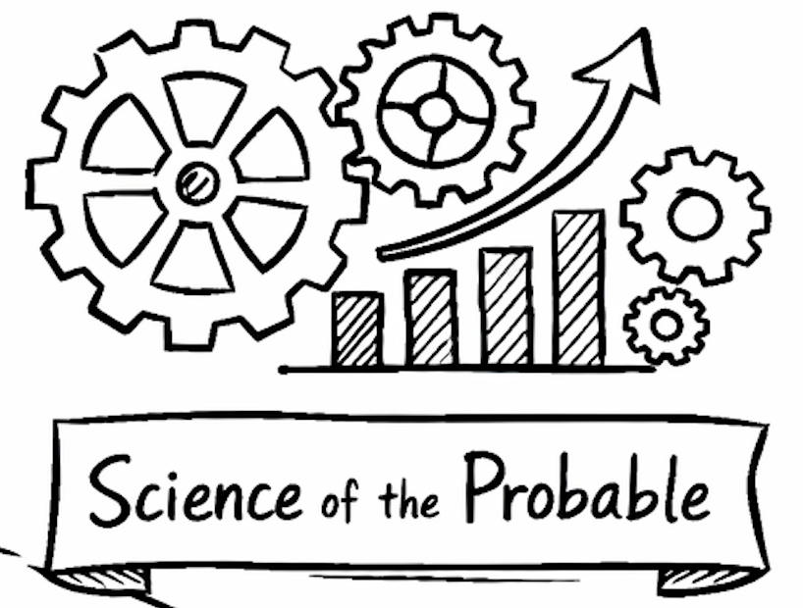

你的专家每天都在做手工活
为什么需要 AI，以及它为何离不开你的数据
专业人才把大量时间耗在无法规模化的重复手工步骤上。
AI 可以接手这些繁琐工作，前提是它真正理解你的业务。
开箱即用时它做不到：它只能靠猜测来填补空白。
信任受损：自信却错误的回答会侵蚀信任，而解决之道并非更大的模型。那么，究竟缺了什么？
行动：通过一场用例发现工作坊，摸清你的数据、平台与日常运营，为 AI 方案做好准备
AI 专家与 FDE

Slide 3
差距不在能力，而在缺失的语义层
为什么纯 RAG 与纯 Agent 会产生幻觉
纯 RAG
纯 Agent
匹配的是文本，而非语义。
能找到含“库存”的文档，却分不清 ERP 语境与 WMS 语境，二者截然不同。
向量相似 ≠ 业务语义。
工具只返回代码，LLM 只能猜测其含义。
MATERIAL.ALLOY_CD / defect_cd=7：AI 根本不知道它指哪种合金牌号或焊接缺陷，只能凭空填补。
工具返回的是代码，不是语义。
让 AI 按业务语义读取数据的那一缺失层 = 本体（Ontology）。
一个受治理、可溯源的语义层。

Slide 4

数据聚合不等于知识连通
从数据驱动到认知驱动
AI 上下文层
把所有数据汇入同一平台
数据库、文档、图像、日志与沟通记录，集中一处
解决“我的数据在哪里？”的问题
知识孤岛：真正的挑战
数据聚合 ≠ 知识连通
缺少语义关系与上下文
团队仍无法发现跨领域洞见
知识图谱
实体 + 关系 + 语义上下文 = 连通的知识
把数据湖变成智能知识网络
成为让 AI 更聪明、更有据可依的上下文层
客户数据
交易数据
生产数据
真实世界数据
供应链数据
风控与合规
设备传感器
临床试验数据
Notes:
R&D data is a natural fit for a graph data connectivity. Only approach for removing knowledge silos in R&D, and also making the AI groundable with right context. Customer proof point: Abbvie ARCH graph 30 million nodes, and 2 billion relationships. All the plumbing runs on Cloudera, and Neo4j is the destination.

Slide 5
把你的业务词汇交给 AI：TBox + ABox
本体的两个部分
你的问题（自然语言）
TBox：语义标准（不含业务数据）
类别 · 关系 · 属性 · 规则（公理）。
示例（银行）：客户 / 账户 / 交易 / 产品；规则如“客户 ID 全局唯一”“已销户的账户不能再有新交易”。
映射到你的业务词汇
TBox
拉取精确的受治理数据
ABox
ABox：实例（按需读取）
受治理的数据行，按需读取。
声明式映射只登记“到哪取数”与“如何转换”，不读取数据，只对齐语义。
有据可依的答案

Slide 6
AI 能在你的日常工作中帮上什么忙？
现在你的数据已能支撑 AI，那我们先从哪里入手？
值得关注的信号
• 在互不相通的系统间反复交叉核对
• 人工审核、分诊与审批卡住了流程
• 答案只存在于人的脑子里，而非任何系统
什么样的首选用例才算好
• 工作痛苦且频繁重复
• 支撑它的数据已经存在（也就是你的本体）
• 末端有明确的决策或行动
痛苦而重复的工作
可用于支撑的数据
+
值得落地的用例

Slide 7
在 Cloudera 上已验证的智能体（Agentic）工作流
以受治理数据为支撑、替代人工审核的智能体
银行客服支持 具备记忆的聊天机器人
记住：跨每一次会话记住客户
检索：从数据湖读取实时账户数据
推理：跨会话模式推理以决定是否升级
结果：不再有“上次我已经解释过了”
贸易欺诈 六智能体流水线
筛查：筛查每一份申报，而非抽样
提取：通过 OCR 提取发票字段
核查：价格、制裁名单与串通模式
结果：审核从 30-90 分钟缩短到数秒
制造业 缺陷分诊 + 护栏
依据：每条结论都溯源到 SOP 条款或数据行
拦截：拦截编造的零件号与操作码
弃答：证据不足时选择不作答
结果：人工核查从约 100% 降至 <20%

Slide 8
发现前准备：开展访谈 / 问卷调查
负责人：现场专家。当客户 / SE 不确定要解决什么问题时使用
识别：找出你部门中一个核心流程，它至少占用团队每周 20% 的手工工作量。
示例：手工分类邮件、从 PDF 中提取数据、总结长篇报告，或核对发票。
瓶颈：在上述流程中，主要的“卡点”是什么？
[ ] 等待人工审批 / 审核。
[ ] 需从多个彼此独立的系统获取数据。
[ ] 清洗或整理不一致的数据。
[ ] 需要专业知识的复杂决策。
“要是我能预知”之问：如果你能以 90% 的准确率预测某一个业务变量（例如客户流失、设备故障、下月需求），哪一个最能改变你的策略？
识别摩擦点
聚焦 AI 通常最擅长的痛点（重复劳动、数据过载、预测不佳）。
重要：多用开放式问题，并借助 GPT 工具深入了解客户所在领域

Slide 9
发现前准备：开展访谈 / 问卷调查
负责人：现场专家。当客户 / SE 不确定要解决什么问题时使用
数据形态：该流程的信息目前存放在哪里？（多选）
[ ] 结构化数据库（SQL、Snowflake、ERP）
[ ] 非结构化文档（PDF、Word、幻灯片）
[ ] 内部沟通（Slack、邮件、Teams）
[ ] 隐性经验（只存在于人的脑子里）
数据质量：以 1-5 分计，你当前有多信任这些数据的准确性与整洁度？
（1 = 一团糟，5 = 可直接分析）
数据与工具就绪度
评估所需数据、管控与审批的可获得性
重要：数据质量与就绪度将是最容易让你迅速翻车的头号环节

Slide 10
发现前准备：开展访谈 / 问卷调查
负责人：现场专家。当客户 / SE 不确定要解决什么问题时使用
价值驱动：如果用 AI 把这项任务自动化或“增强”，主要收益会是什么？
[ ] 成本节约：减少人力或运营开支。
[ ] 速度：把同样的任务做快 10 倍。
[ ] 质量：减少人为错误，提升一致性。
[ ] 营收：打造新产品或更好的客户体验。
风险容忍度：这个 AI 要多“准”，你才会信任它？
[ ] 低风险：70% 准确率即可（例如内部起草）。
[ ] 高风险：需要 99% 准确率（例如财务报告、法律合规）
战略影响
帮助在多个用例之间排定优先级
重要：厘清战略影响，也有助于客户在内部推动该项目立项

Slide 11
发现前准备：开展访谈 / 问卷调查
负责人：现场专家。当客户 / SE 不确定要解决什么问题时使用
天马行空：如果你有一位“神奇助手”，通晓你部门 / 领域的全部历史数据，并能在几秒内回答任何问题，你最先会问它什么？
天马行空的设想
当客户另有“小算盘”、希望优先推进自己“项目”时，可以巧问的问题
重要：厘清战略影响，也有助于客户在内部推动该项目立项，也可基于领域自建问题清单，或联系行业解决方案团队

Slide 12

一起梳理你的用例
你的用例发现问卷
我们一起梳理你的日常工作流：步骤、数据与工具。
我们精准找出 AI 智能体能为团队卸下手工负担的环节。
大约只需 10 分钟，就能为工作坊打好基础。
扫码或打开你的链接即可开始：
http://localhost:3000/d/acme-1a2b3c

